Slide 1
Projekt ja eesmärk
Projekt: Jupiteri andmeanalüüsi toru
Eesmärk 1: võrrelda kataloogi/esitatud/vaadatud sisu struktuuri
Eesmärk 2: hinnata esiletõstmise ja vaadatavuse seost
Jupiter demo (10 min) | Slaid 1/10

Slide 2
Kohustuslikud nõuded
Mitmest allikast ingest (API + CSV + metadata CSV)
Automatiseeritud workflow (run-all, scheduler)
SQL transform staging -> mart
Andmekvaliteedi kontrollid (quality, check)
Näidikulaud (Superset)
Reprodutseeritav käivitus (Docker + README)
Jupiter demo (10 min) | Slaid 2/10

Slide 3
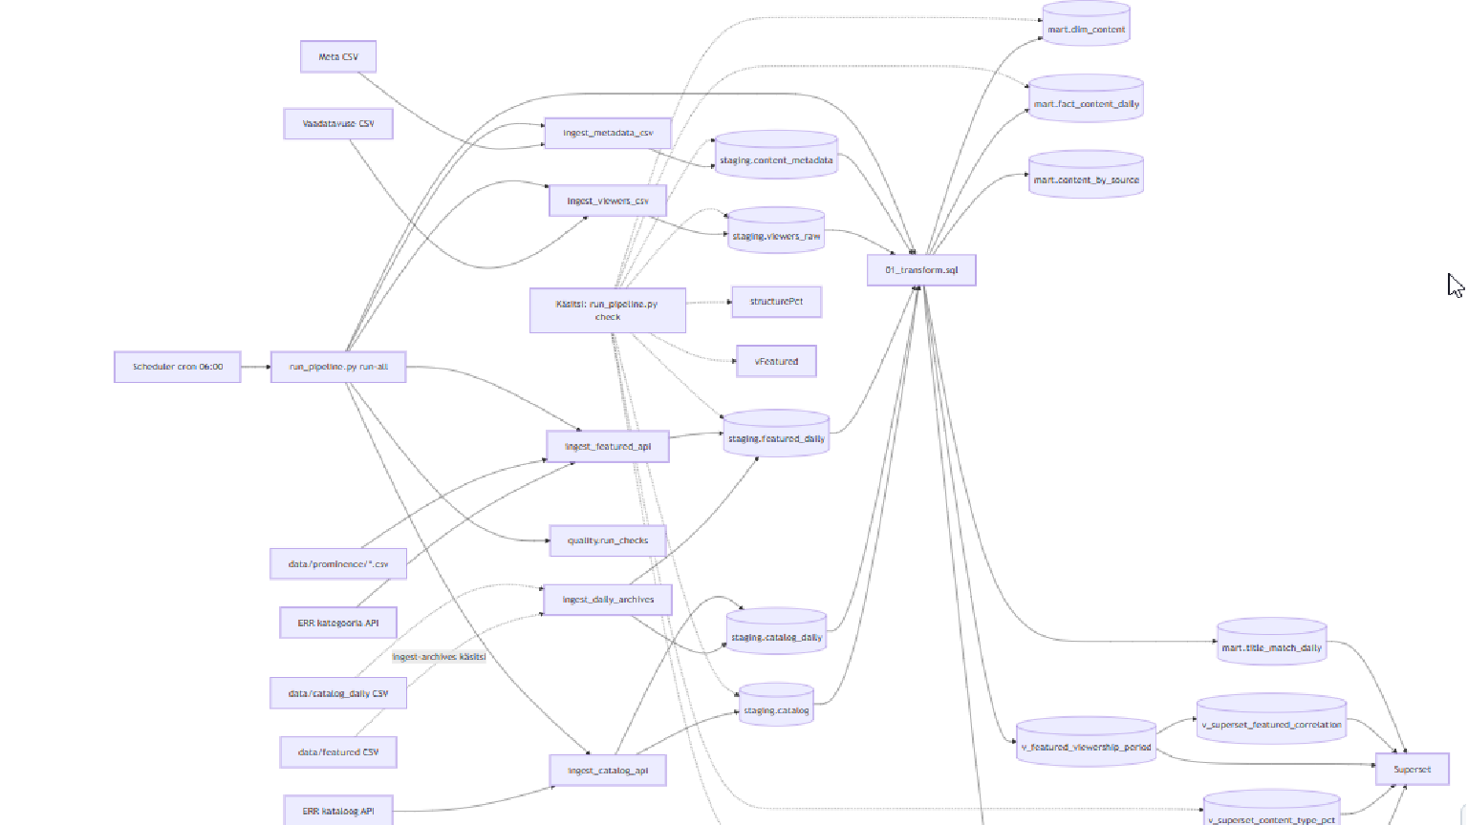
Arhitektuur
Allikad: ERR API, viewers CSV, metadata CSV
Kihid: staging, mart, quality
Väljund: Superset dashboard
Andmevoog: ingest -> transform -> quality/check -> visualiseerimine
Jupiter demo (10 min) | Slaid 3/10

Slide 4
Andmevoog sammudena
1) ingest (ingest-all)
2) transform (01_transform.sql)
3) quality (quality.run_checks)
4) read-only kontroll (check)
5) visualiseerimine Supersetis
Jupiter demo (10 min) | Slaid 4/10

Slide 5
Andmekvaliteet
Tühjad pealkirjad / negatiivsed väärtused / kuupäeva loogika
viewers_match_pct läved
pair_count kontroll korrelatsioonile
SUM(pct) kontroll struktuurigraafikule (~100%)
Jupiter demo (10 min) | Slaid 5/10

Slide 6
SQL väljundid (äriküsimus 1)
mart.content_structure_period_pct
Kataloog vs esitatud vs vaadatud struktuur
Päritolumaa + sisutüüp
Jupiter demo (10 min) | Slaid 6/10

Slide 7
SQL väljundid (äriküsimus 2)
mart.v_superset_featured_correlation
pair_count + corr_prominence_views
mart.title_match_daily (viewers_match_pct)
Jupiter demo (10 min) | Slaid 7/10

Slide 8
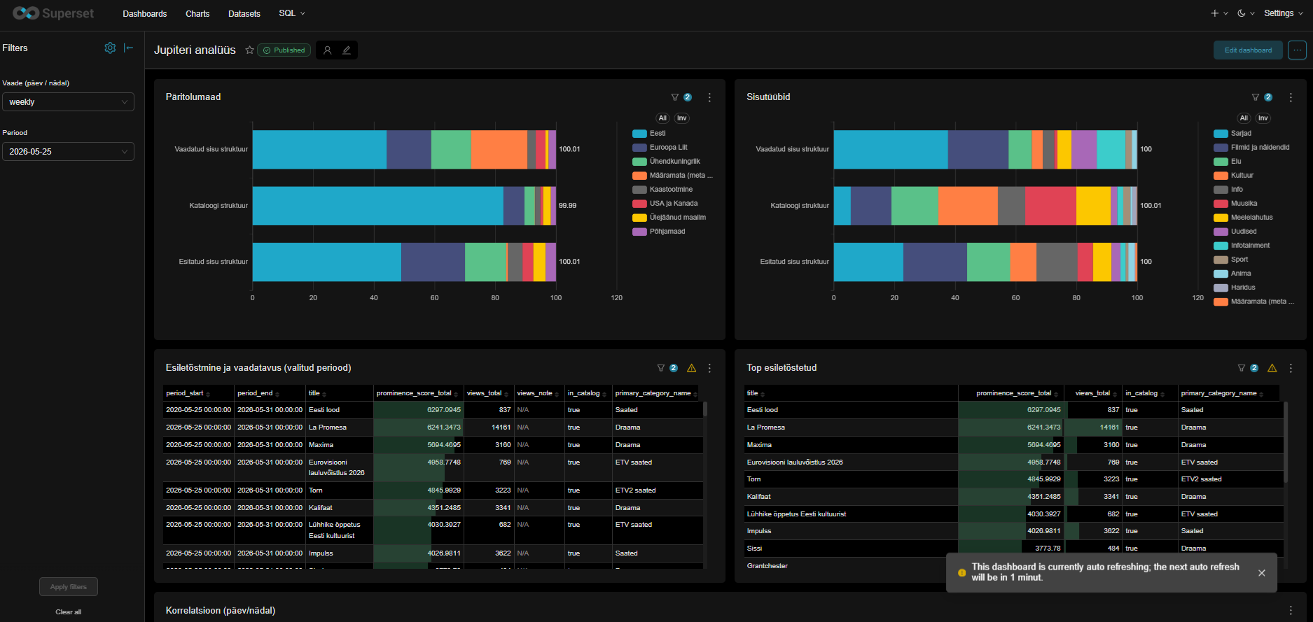
Dashboard (Superset)
Graafikud: Päritolumaad, Sisutüübid, Esiletõstmine ja vaadatavus
TOP esiletõstetud ja Korrelatsioon
Filtrid: grain, period_start_key
Jupiter demo (10 min) | Slaid 8/10

Slide 9
Demo kokkuvõte
Workflow käivitus edukalt
SQL arvutused andsid ootuspärase tulemuse
Dashboard peegeldab mart vaateid
Nõuded täidetud
Jupiter demo (10 min) | Slaid 9/10

Slide 10
Piirangud ja järgmised sammud
Pealkirja-põhine matching (mitte fuzzy)
Metadata katvus mõjutab segmente
Järgmine samm: parem title mapping / id-põhine sidumine
Jupiter demo (10 min) | Slaid 10/10

